Slide 1
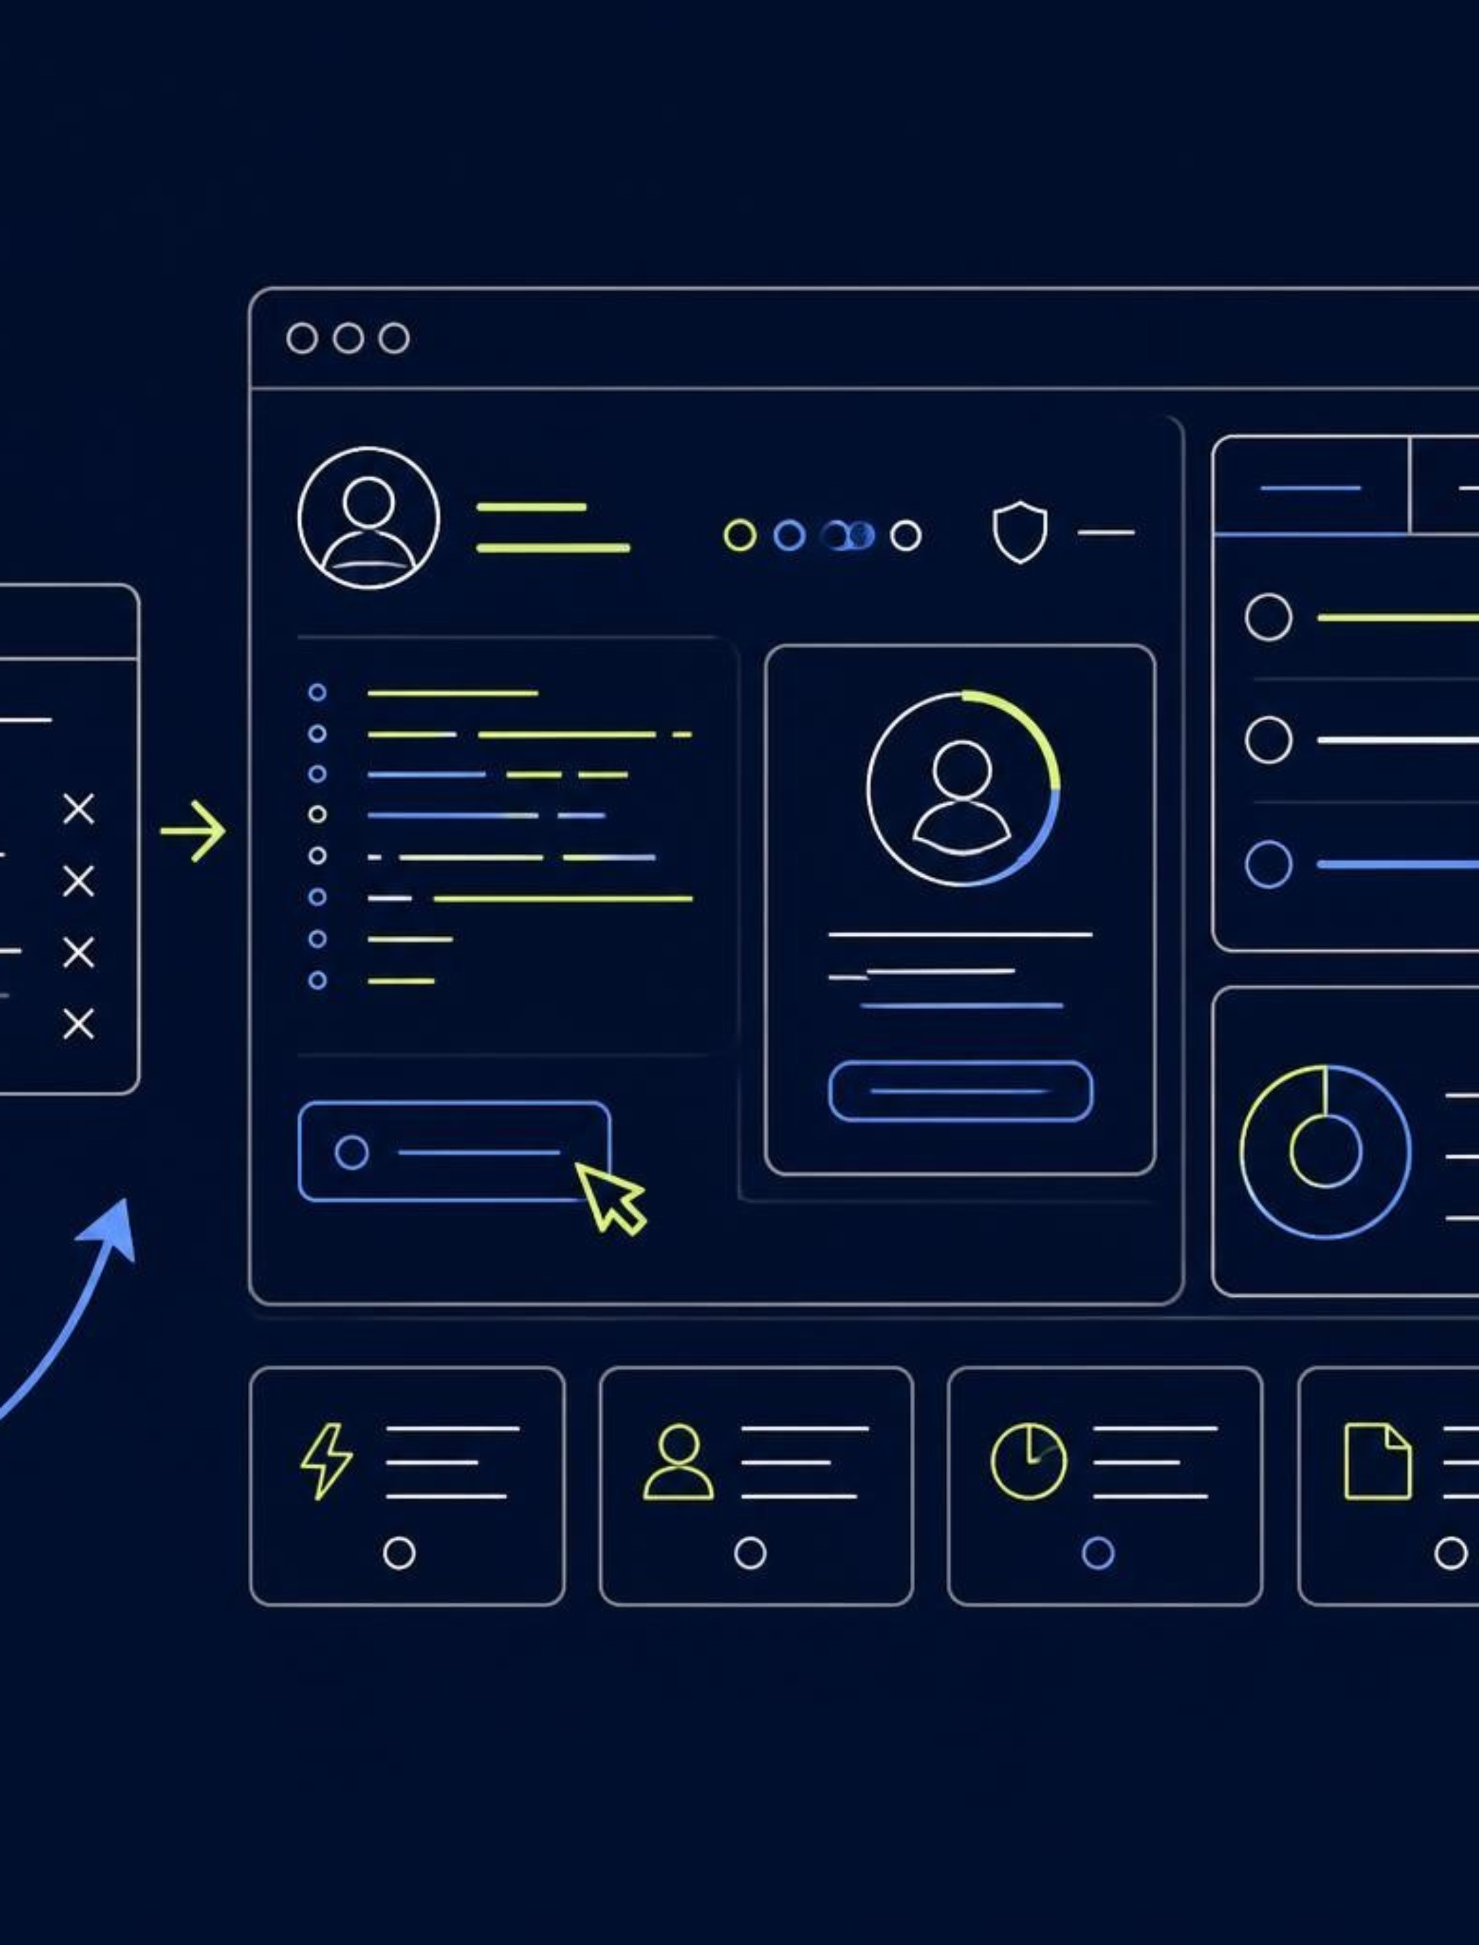
КОНКУРС ВЕБ-ДИЗАЙНА · ЦИФРОВЫЕ ПРОДУКТЫ
120
SkillSim — интерактивное резюме-симулятор
секунд
Переосмысление найма: вместо пассивного чтения PDF наниматель за 120 секунд знакомится с живой логикой и реальными навыками кандидата.
● Практика вместо текста
● Быстрый экспресс-тест
● Оценка мышления
Notes:
SkillSim переосмысляет первое касание с кандидатом. Первичный скрининг сотен PDF-анкет занимает у рекрутера часы и не дает понимания реального инженерного мышления. Мы предлагаем интерактивный симулятор: за 120 секунд наниматель видит кандидата в деле.

Slide 2
ПРОБЛЕМА / РЕШЕНИЕ · СРАВНЕНИЕ ПОДХОДОВ
Взлом шаблона: от PDF к тест-драйву
Традиционный формат · PDF
SkillSim · тест-драйв
Списки навыков и сухие цифры вроде «HTML — 80%» не доказывают опыт и не показывают ход мыслей или чистоту решений под стрессом.
Первичное интервью занимает 30 минут; портфолио в архивах и на сторонних сайтах часто игнорируют.
Наниматель кликает по контрольным точкам и запускает готовый код: за 120 секунд видит логику кандидата, архитектурные паттерны и обработку краевых кейсов в интерфейсе.
Прозрачные баллы иллюстрируют соответствие ожиданиям команды.
Результат: часы скрининга и риск ошибки найма.
Ожидаемый эффект: сокращение времени первичного скрининга в разы.
Notes:
Сравниваем две парадигмы. В PDF рекрутер видит лишь громкие самооценки и перечень технологий. В SkillSim наниматель запускает интерактивный мини-кейс: видит, как кандидат мыслит, как валидирует данные и как оформляет архитектуру кода за пару минут.

Slide 3
ИНТЕРФЕЙС · ЭКРАН ВХОДА И ЭМУЛЯТОР СЦЕНАРИЕВ
Вход и тест-драйв навыка
ЭКРАН 01 · ВХОД | ТАЙМЕР: 02:00
ЭКРАН 02 · ЭМУЛЯТОР | СТАТУС: 3/3 ТЕСТОВ
LIVE DEMO · REACT + TS · MIDDLE+
Телефон (маска E.164) · LIVE PARSER
«Не читай резюме. Проверь меня в деле за 120 секунд»
+7 (999) 123-45-67 ✓ VALID
✓ Очистка спецсимволов и пробелов — выполнено
✓ Нехватка цифр (10 из 11) — обработано
✓ UX-фидбек: мгновенный вывод ошибки без ре-рендера всей формы
Кейс 1: Валидация формы и regex · 45 сек
Кейс 2: Оптимизация ре-рендеров · 35 сек
Кейс 3: Обработка сбоев API · 40 сек
Концептуальный макет: наниматель выбирает прикладную задачу
Иллюстративная симуляция: проверка кода и логики кандидата в браузере
Notes:
На этом слайде показаны два ключевых рабочих экрана концепта. Слева — приветственный дашборд с вызовом «Не читай резюме. Проверь меня в деле за 120 секунд». Справа — интерактивный эмулятор, где проверяется конкретный прикладной кейс, например, валидатор телефона.

Slide 4
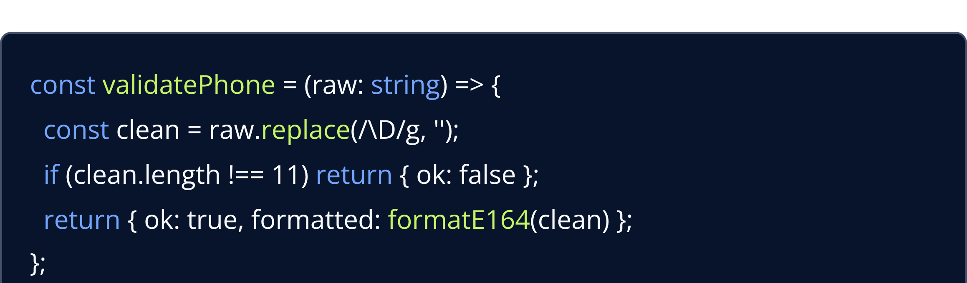
РЕЗУЛЬТАТЫ · АНАЛИЗ СТЕКА И ИТОГОВАЯ ОЦЕНКА
Контекст и карточка мышления
От разбора фрагментов реализации — к оценке логики и быстрой связи.
Контекст реализации
Карточка мышления
Валидация и санитизация номера
Иллюстративный результат теста
94%
100%
Чистота архитектуры
Краевые кейсы
Зрелый подход к типизации и предсказуемая изоляция состояния.
Telegram · Email · GitHub
TypeScript 5.3 · Zod Schema · Custom Hook
Разделённый экран: раскрывающийся стек, архитектура
Иллюстративный макет: переход к офферу или собеседованию
Notes:
На четвертом слайде наниматель получает структурированный финал: слева виден сниппет и используемый технологический стек, справа — карточка инженерного мышления с условными метриками качества кода и быстрыми контактами.

Slide 5
ИТОГИ И РАЗВИТИЕ · ЭКОСИСТЕМА ТАЛАНТОВ
Польза и векторы масштабирования
SkillSim создает новую ценность для двух сторон найма и масштабируется в смежные сегменты цифрового рынка.
Нанимателям
Кандидатам
Масштабирование
Экономия времени
Шанс выделиться
Три направления
Быстрый отсев нерелевантных откликов без необходимости тратить время сеньор-разработчиков на скрининг.
Возможность показать силу инженерных решений независимо от громкости брендов в трудовой книжке.
Интеграция с EdTech-платформами для сертификации, внедрение на фриланс-биржах и B2B-модуль для HR-отделов.
● Ожидаемый рост точности отбора
● Доказанный навык вместо слов
● EdTech · Фриланс · Enterprise HR
Notes:
Финализируем концепт. Для работодателей SkillSim — это фильтр качества и экономия времени команды. Для соискателей — способ честно доказать мастерство. Перспективы развития включают образовательные платформы, фриланс и корпоративный HR-тех.

